Slide 1

Пробне ЗНО-2020
особливості проведення та реєстрації

Slide 2
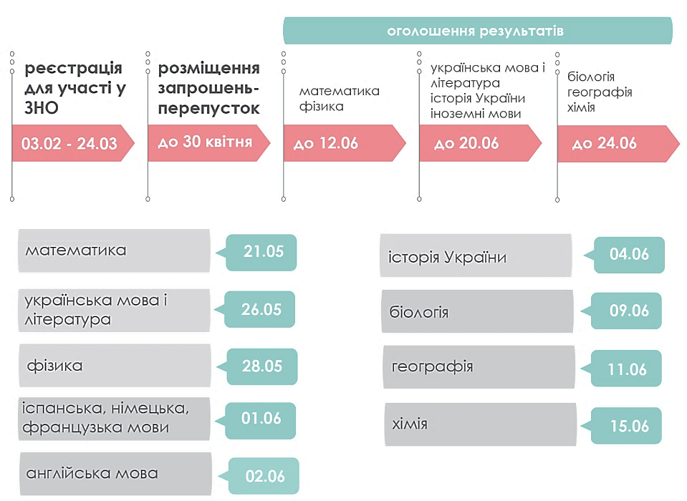

ПРОБНЕ ЗНО-2020
оприлюднення правильних відповідей
з української мови і літератури
оприлюднення правильних відповідей
з решти предметів
(з переліку)
реєстрація для участі у пробному ЗНО
з української мови і літератури
з решти предметів
(з переліку)
до 02.03
03.01-24.01
02.03
24.03.2020
31.03.2020
27.03.2020
03.04.2020
історія України, математика, біологія, географія, фізика, хімія, іноземні мови
(один предмет з переліку)
українська мова і література
21.03
28.03
ВАРТІСТЬ ПОСЛУГИ ІЗ ПРОВЕДЕННЯ ПРОБНОГО
ЗОВНІШНЬОГО НЕЗАЛЕЖНОГО ОЦІНЮВАННЯ 2020 РОКУ
СКЛАДАЄ 141 ГРН. (ЗА ОДНЕ ТЕСТУВАННЯ)

Slide 3

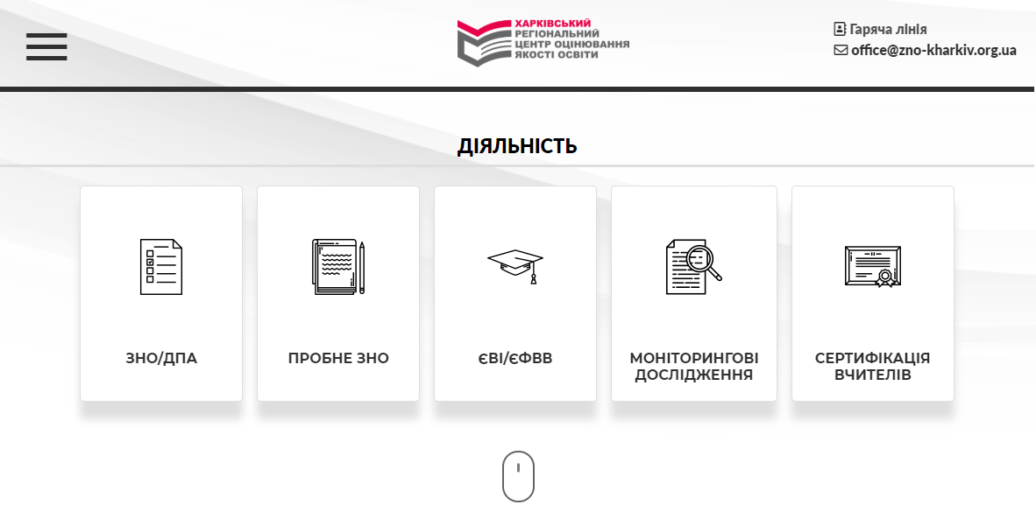
РЕЄСТРАЦІЯ НА ПРОБНЕ ЗНО-2020
Сайт Харківського РЦОЯО

Slide 4
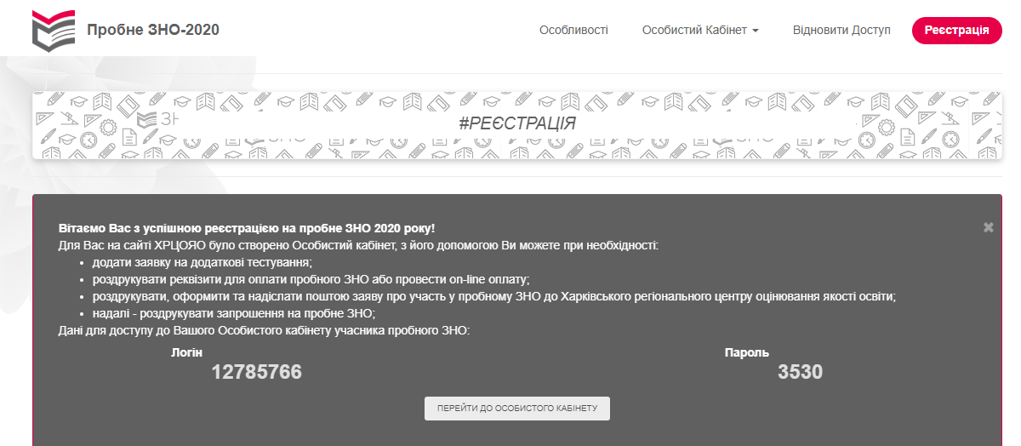
РЕЄСТРАЦІЯ НА ПРОБНЕ ЗНО-2020
Після заповнення електронної форми реєстраційної заяви для кожної особи, яка заповнила таку форму на веб-сайті ХРЦОЯО створюється інформаційна сторінка, доступ до якої здійснюється за персональним кодом та РІN-кодом, які необхідно ЗБЕРЕГТИ
12345678
1111

Slide 5
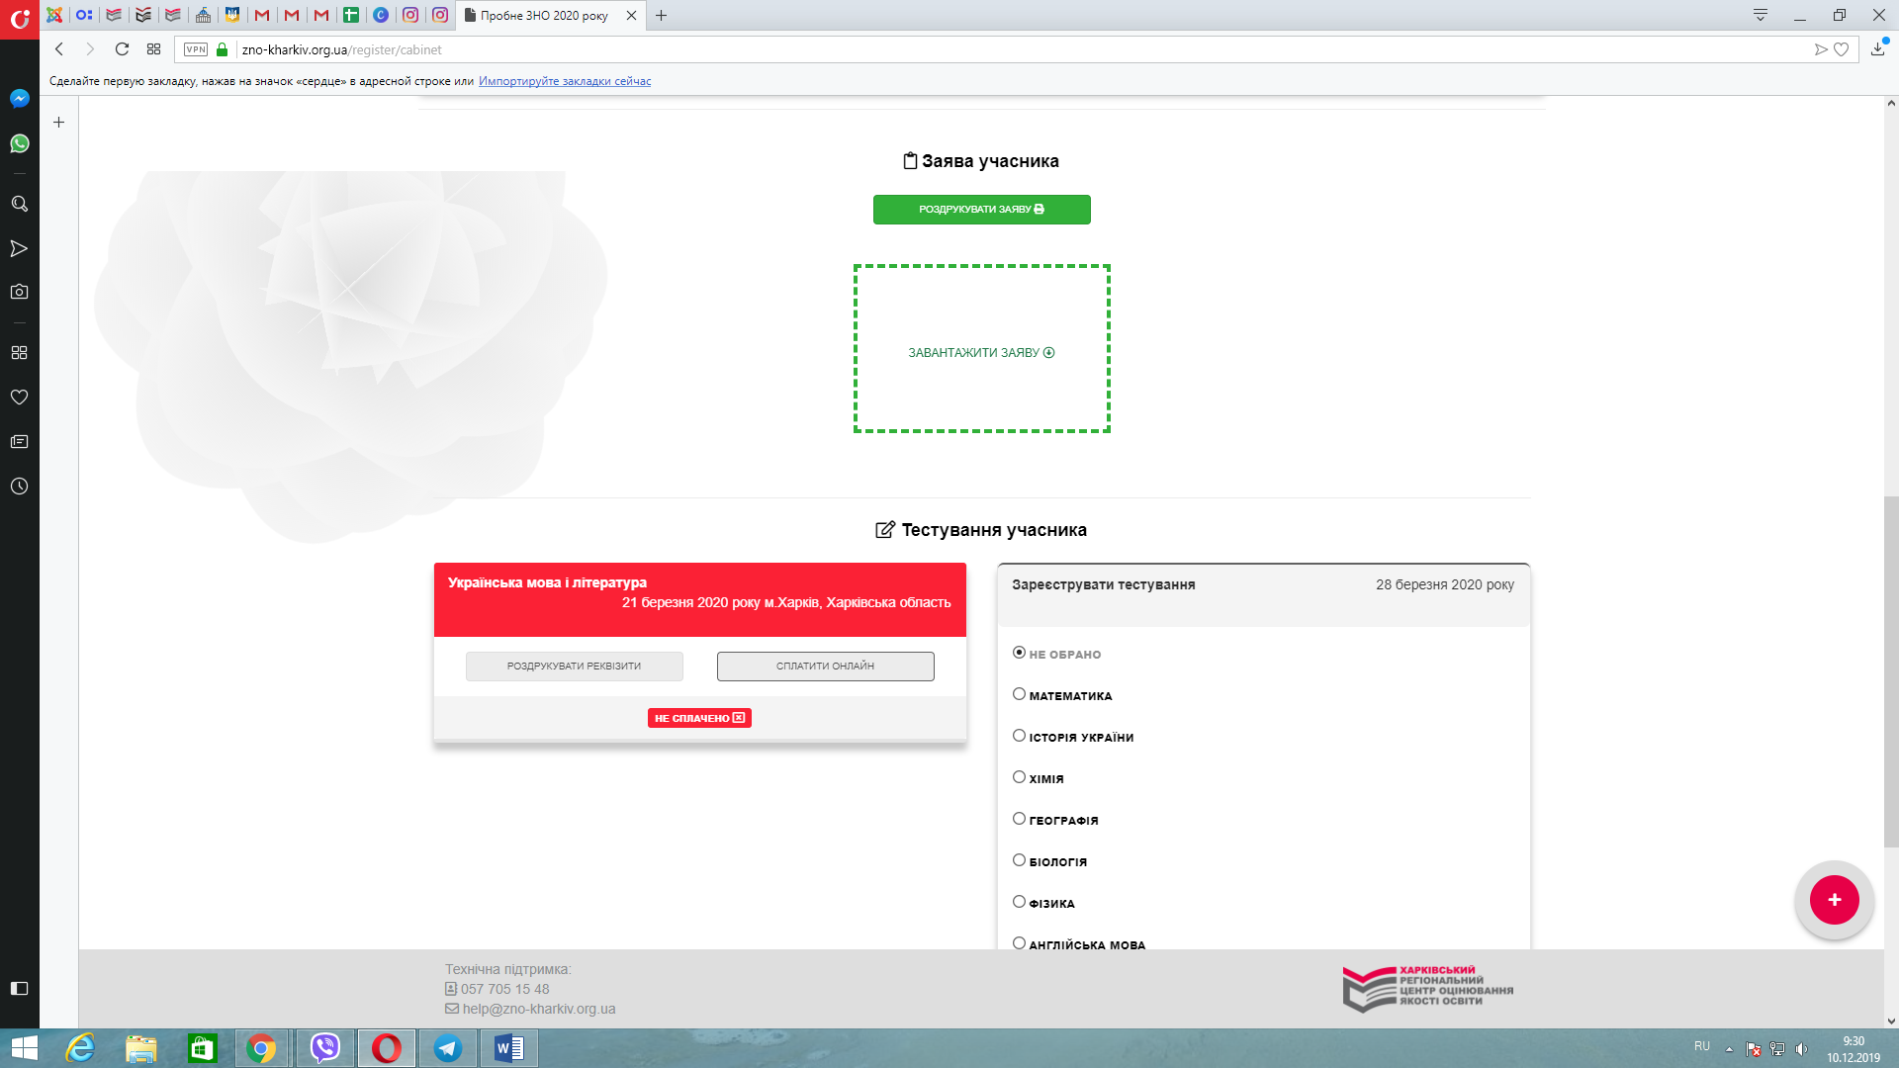
РЕЄСТРАЦІЯ НА ПРОБНЕ ЗНО-2020
Оформлення реєстраційної заяви
Увага!
Заява повинна бути роздрукована, підписана та завантажена у вигляді відсканованого зображення (формати .JPG/ .PNG/ .GIF).
Заяви, які не відповідають визначеним вимогам, не будуть розглянуті.
Текст заяви повинен розміщуватися на одному аркуші формату А4.
Надсилати заяву звичайною поштою НЕ ПОТРІБНО

Slide 6
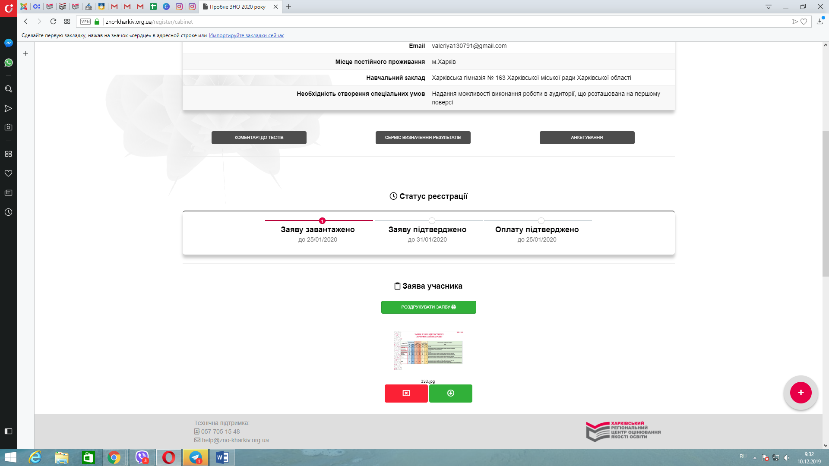
РЕЄСТРАЦІЯ НА ПРОБНЕ ЗНО-2020
Учасник пробного ЗНО повинен перевірити статуси отримання оплати та обробки заяви через п’ять робочих днів із дня оплати та отримання ХРЦОЯО реєстраційної заяви, але не пізніше 31.01.2020.

Slide 7
РЕЄСТРАЦІЯ НА ПРОБНЕ ЗНО-2020
Пробне ЗНО проходить з метою ознайомлення всіх охочих із процедурою проведення зовнішнього незалежного оцінювання, структурою та змістом тестового зошита, порядком доступу до пункту тестування та робочого місця. Пробне ЗНО не є обов’язковим.
Реєстрація для проходження пробного ЗНО не передбачає автоматичної реєстрації для участі в основній сесії зовнішнього незалежного оцінювання.
Результати пробного ЗНО не будуть зараховані як оцінки за державну підсумкову атестацію та не будуть використані для участі в конкурсному відборі під час вступу до закладів вищої освіти.

Slide 8


Телефон інформаційної підтримки:
(057)705-07-37; 097 8323496
Телефон технічної підтримки:
(057)705-15-48
Електронна пошта пробного ЗНО:
help@zno-kharkiv.org.ua
Сайт:
www.zno-kharkiv.org.ua
Телеграм-канал ХРЦОЯО https://t.me/zno2020kh
Instagram zno2020kh

